Slide 1
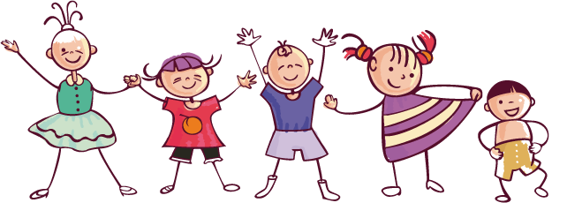
Креативная стратегия Уолта Диснея как инструмент решения творческих задач
Душина Вероника Васильевна,
учитель начальных классов МАОУ «Прииртышская СОШ»

Slide 2
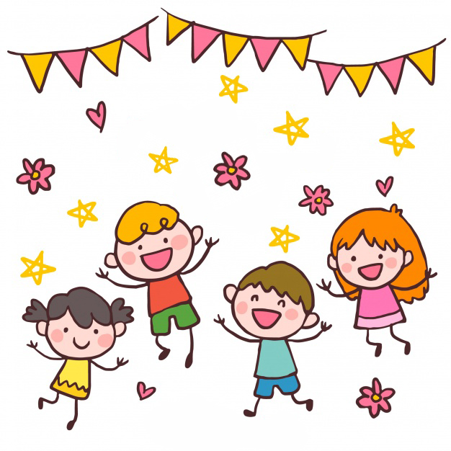
КРЕАТИВНОСТЬ – от английского «create», что означает «творить» или «создавать».
КРЕАТИВНОСТЬ – творческий потенциал человека, который характеризуется готовностью к тому, чтобы принимать и создавать принципиально новые идеи, отличные от общепринятых или традиционных концепций мышления.
КРЕАТИВНОСТЬ – способность человека к решению проблем.

Slide 3
Проявление креативности
локальный уровень
масштабный уровень
форма смекалки – способность к достижению целей, поиску выхода из сложных ситуаций посредством применения обстановки, подручных предметов и обстоятельств неординарным способом.
нестандартное и остроумное преодоление трудностей;
нешаблонный подход к решению задач и удовлетворению нематериальных потребностей.

Slide 4
КРЕАТИВНОСТЬ можно отнести к общим способностям, так как она отражает расположенность человека к созданию нового, оригинального продукта в разных сферах своей деятельности.
КРЕАТИВНОСТЬ (с точки зрения психологов):
высшее проявление феномена человека;
одна из составляющих его духовной и личностной зрелости;
интегративное свойство личности, связанное с другими ее чертами (инициативностью, находчивостью, независимостью, эмоциональностью).

Slide 5
Изучение креативности
НАПРАВЛЕНИЕ 1:
изучает зависимость креативности от интеллекта;
ориентируется на измерение познавательных процессов в связи с креативностью.
НАПРАВЛЕНИЕ 2:
изучает личность с ее психологическими особенностями как существенный аспект креативности;
характеризуется вниманием к личностным и мотивационным чертам.

Slide 6
Способности, характеризующие креативность
БЕГЛОСТЬ МЫСЛИ количество идей, возникающих в единицу времени
ГИБКОСТЬ МЫСЛИ способность переключаться с одной идеи на другую
ЛЮБОЗНАТЕЛЬНОСТЬ чувствительность к проблемам в окружающем мире
ОРИГИНАЛЬНОСТЬ
способность производить идеи, отличающиеся от общепризнанных взглядов
СПОСОБНОСТЬ К РАЗРАБОТКЕ ГИПОТЕЗЫ, ИРРЕЛЕВАНТНОСТЬ логическая независимость реакции от стимула
ФАНТАСТИЧНОСТЬ
полная оторванность ответа
от реальности при наличии логической связи между стимулом и реакцией

Slide 7
Развитие креативности
метод мозгового штурма
метод синектики
СПОСОБЫ
метод фокальных объектов
креативная стратегия Уолта Диснея

Slide 8
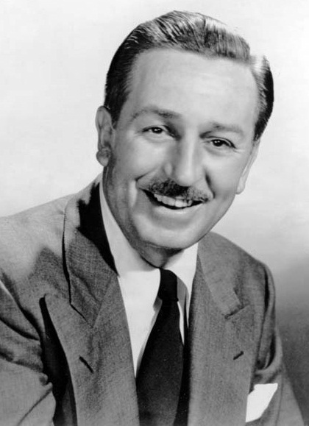
художник-мультипликатор;
актёр;
кинорежиссёр;
сценарист;
продюсер;
основатель компании «Walt Disney Productions»;
создатель первых за всю историю кинематографа звуковых и музыкальных мультфильмов: 111 снятых и 576 спродюсированных фильмов.
Уолт Дисней

Slide 9
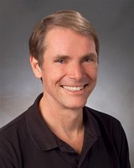
Уолт Дисней
Роберт Дилтс
использование множества эффективных стратегий творчества
в своей деятельности
выявление из всех применявшихся Уолтом Диснеем стратегий одной наиболее продуктивной

Slide 10
НАИБОЛЬШАЯ
ЦЕННОСТЬ
применение во множестве сфер жизнедеятельности
организации мыслительного процесса человека при планировании так, чтобы способствовать активизации его творческого потенциала
ОСНОВНАЯ
ЦЕЛЬ
КРЕАТИВНАЯ СТРАТЕГИЯ УОЛТА ДИСНЕЯ

Slide 11
Принципы креативной стратегии Уолта Диснея
ХАРАКТЕРИСТИКИ
ТРЕХАКТНОЕ МЫШЛЕНИЕ
1) генерация идей;
2) поиск путей реализации;
3) критика.
МЕЧТАТЕЛЬ – формирует новые идеи и цели;
РЕАЛИСТ – преобразует эти идеи в конкретные предложения;
КРИТИК – является фильтром и стимулом к усовершенствованию.

Slide 12
Принципы креативной стратегии Уолта Диснея
ХАРАКТЕРИСТИКИ
УСТАНОВЛЕНИЕ ПРОСТРАНСТВЕННЫХ «ЯКОРЕЙ»
закрепление для каждой роли отдельного места в пространстве:
МЕЧТАТЕЛЬ – вызывает состояние вдохновения;
РЕАЛИСТ – активизирует критическое мышление;
КРИТИК – здравый смысл и практический, прагматичный подход.

Slide 13
Принципы креативной стратегии Уолта Диснея
ХАРАКТЕРИСТИКИ
МИКРОУРОВЕНЬ
соответствие МЕЧТАТЕЛЮ, РЕАЛИСТУ, КРИТИКУ определенных психологических и физиологических характеристик:
поза;
жесты;
информация, с которой преимущественно работают:
зрительная;
слуховая;
чувственная.

Slide 14
Принципы креативной стратегии Уолта Диснея
выделение четырёх позиций мышления:
МЕЧТАТЕЛЬ;
НАБЛЮДАТЕЛЬ;
РЕАЛИСТ;
КРИТИК.
все позиции представляют собой единый механизм:
цель – разработка наилучшего способа реализации любого проекта.

Slide 15
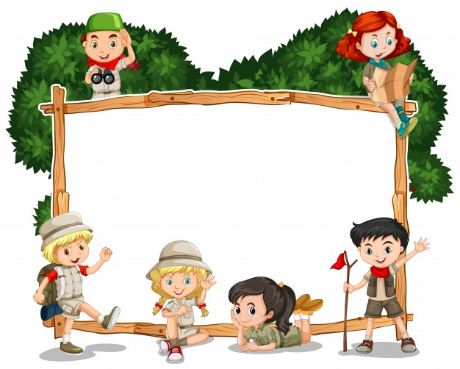
Технология креативной стратегии Уолта Диснея
ПОДГОТОВКА В ПРОСТРАНСТВЕ ЧЕТЫРЕХ МЕСТ
ШАГ 1
МЕЧТАТЕЛЬ
РЕАЛИСТ
НАБЛЮДАТЕЛЬ
КРИТИК

Slide 16
Технология креативной стратегии Уолта Диснея
ВХОЖДЕНИЕ В ПОЗИЦИЮ МЕЧТАТЕЛЬ
человек, создающий самые красивые «воздушные замки»;
гениальное мечтание;
«отрыв» от современной реальности.
представить в воображении самой лучшей, идеальной; возможности реализации задачи, проекта;
представить самый лучший образ самих себя и способа его реализации.
ШАГ 2

Slide 17
Технология креативной стратегии Уолта Диснея
ВХОЖДЕНИЕ В ПОЗИЦИЮ НАБЛЮДАТЕЛЬ
лицо нейтральное;
налаживает эффективную работу всех трех позиций и осуществляет своевременную связь между ними.
оценить эффективность работы МЕЧТАТЕЛЯ;
дать МЕЧТАТЕЛЮ рекомендации по улучшению его работы в будущем;
мысленно передать созданную МЕЧТАТЕЛЕМ репрезентацию мечты РЕАЛИСТУ.
ШАГ 3

Slide 18
Технология креативной стратегии Уолта Диснея
ВХОЖДЕНИЕ В ПОЗИЦИЮ РЕАЛИСТ
человек дела;
получает удовольствие от процесса реализации доверенного ему проекта;
точное знание, что можно и нужно делать прямо сейчас;
выбрать из многообразия предложений проектов только те, которые можно реализовать в условиях данной реальности;
рассмотреть проект реализации мечты;
выбрать пункты, за реализацию которых можно поручиться.
ШАГ 4

Slide 19
Технология креативной стратегии Уолта Диснея
ВХОЖДЕНИЕ В ПОЗИЦИЮ НАБЛЮДАТЕЛЬ
ШАГ 5
провести оценку продуктивности работы РЕАЛИСТА;
сделать выводы;
внести корректировки и дополнения;
передать обработанную идею от РЕАЛИСТА к КРИТИКУ.

Slide 20
Технология креативной стратегии Уолта Диснея
ВХОЖДЕНИЕ В ПОЗИЦИЮ КРИТИК
проанализировать план;
спрогнозировать возможные препятствия, ошибки и предупредить их;
сформулировать для МЕЧТАТЕЛЯ необходимые вопросы и задачи, подумав о возможных проблемах;
указать в позитивной форме, что необходимо доработать.
ШАГ 6

Slide 21
Технология креативной стратегии Уолта Диснея
ВХОЖДЕНИЕ В ПОЗИЦИЮ НАБЛЮДАТЕЛЬ
оценить продуктивность работы КРИТИКА;
дополнить деятельность критика при необходимости;
передать информацию, обработанную РЕАЛИСТОМ и КРИТИКОМ МЕЧТАТЕЛЮ на последующую доработку.
ШАГ 7

Slide 22
Технология креативной стратегии Уолта Диснея
ВХОЖДЕНИЕ В ПОЗИЦИЮ МЕЧТАТЕЛЬ
провести анализ информации, полученной на предыдущем этапе;
создать модифицированный и обновлённый образ проекта на основе анализа.
ШАГ 8

Slide 23
Технология креативной стратегии Уолта Диснея
ПРОХОЖДЕНИЕ ПОЗИЦИИ
РЕАЛИСТ - НАБЛЮДАТЕЛЬ - КРИТИК
ШАГ 9 и 10
обработать дополнительную информацию;
входить поочерёдно во все позиции до тех пор, пока разработанным планом реализации проекта или задачи не будут окончательно удовлетворены все участники.

Slide 24
Технология креативной стратегии Уолта Диснея
ИНТЕГРИРОВАНИЕ ПОЗИЦИИ
войти в каждую из позиций, кроме позиции НАБЛЮДАТЕЛЬ;
обратить внимание на все состояния и способы работы с планом реализации, которые характерны для каждой из позиций;
объединить состояния и способы работы с планом в себе в одно целое.
ШАГ 11

Slide 25
Технология креативной стратегии Уолта Диснея
ПОДСТРАИВАНИЕ К БУДУЩЕМУ
продумать свои первые практические шаги на основании полной «картинки» плана реализации проекта и всех действий необходимых для достижения требуемого результата;
приступить к осуществлению шагов.
ШАГ 12

Slide 26
Описание ролей креативной стратегии Уолта Диснея
ПАРАМЕТРЫ
МЕЧТАТЕЛЬ
РЕАЛИСТ
КРИТИК
вопросы
что?
как?
почему?
установка
все возможно
действовать, «как будто» это возможно
«что, если» возникнут проблемы
тип креативности
переформулирование целей
переформулирование поведения
переформулирование процедур доказательств
когнитивный стиль
визуальные образы, видение, большая картина, цветной «фильм»
«раскадровка» – разбиение общей картины на этапы, короткие сроки поэтапного воплощения
дигитальное поведение – логические рассуждения, анализ, поиск недостатков
микростратегии
синтезирование (звук + зрительный образ, зрительный образ + чувственные ощущения)
ассоциирование с решением задачи, взгляд на ситуацию изнутри
взгляд на ситуацию со стороны, с точки зрения посторонних наблюдателей

Slide 27
Алгоритм коллективной работы креативной стратегии Уолта Диснея
1) Определение состава команд МЕЧТАТЕЛЕЙ, РЕАЛИСТОВ и КРИТИКОВ, учитывая их личностные особенности и предпочтения. Ведущий (координатор) исполняет роль НАБЛЮДАТЕЛЯ.
2) Формулирование краткого описания ситуации и задачи, требующей решения.
3) «Якорение» каждой из групп чистого и сильного состояния для каждой из трех позиций – МЕЧТАТЕЛЯ, РЕАЛИСТА и КРИТИКА.
Помощь в выработке наилучшего состояния вспомнить случай, когда они мечтали, были практичны, критиковали.

Slide 28
Цель занятия: создание интерактивной анимированной презентации к произведению Ивана Захаровича Сурикова «Четыре цвета года»
Задачи:
1. развивать память, внимание, мышление, устную речь, актёрские способности, развивать умения анализировать, сравнивать, систематизировать изученный материал, выделять главное;
2. развивать умение развернуто и связно отвечать на вопросы; работать с интерактивными приложениями для создания анимированных презентаций.
3. прививать любовь к киноискусству, мультфильмам.

Slide 29
Алгоритм коллективной работы креативной стратегии Уолта Диснея
4) Включение в работу МЕЧТАТЕЛЕЙ:
задача – дать как можно больше оригинальных идей и решений задачи;
работа – в режиме «мозгового штурма», критика запрещена.
5) Передача НАБЛЮДАТЕЛЕМ идей, полученных МЕЧТАТЕЛЯМИ, группе РЕАЛИСТОВ:
задача – выбрать из идей те, которые пригодны для реализации, и доработать до вида, приемлемого для практического воплощения;
составление РЕАЛИСТАМИ поэтапного плана реализации данных решений задачи.

Slide 30
Алгоритм коллективной работы креативной стратегии Уолта Диснея
6) Передача НАБЛЮДАТЕЛЕМ плана, предложенного РЕАЛИСТАМИ, группе КРИТИКОВ.
Выявление КРИТИКАМИ изъянов и недостатков каждого проекта.
7) Передача решения на доработку МЕЧТАТЕЛЯМ и РЕАЛИСТАМ.
Возвращение решения КРИТИКАМ до тех пор, пока все стороны не будут полностью удовлетворены полученным результатом.

Slide 31
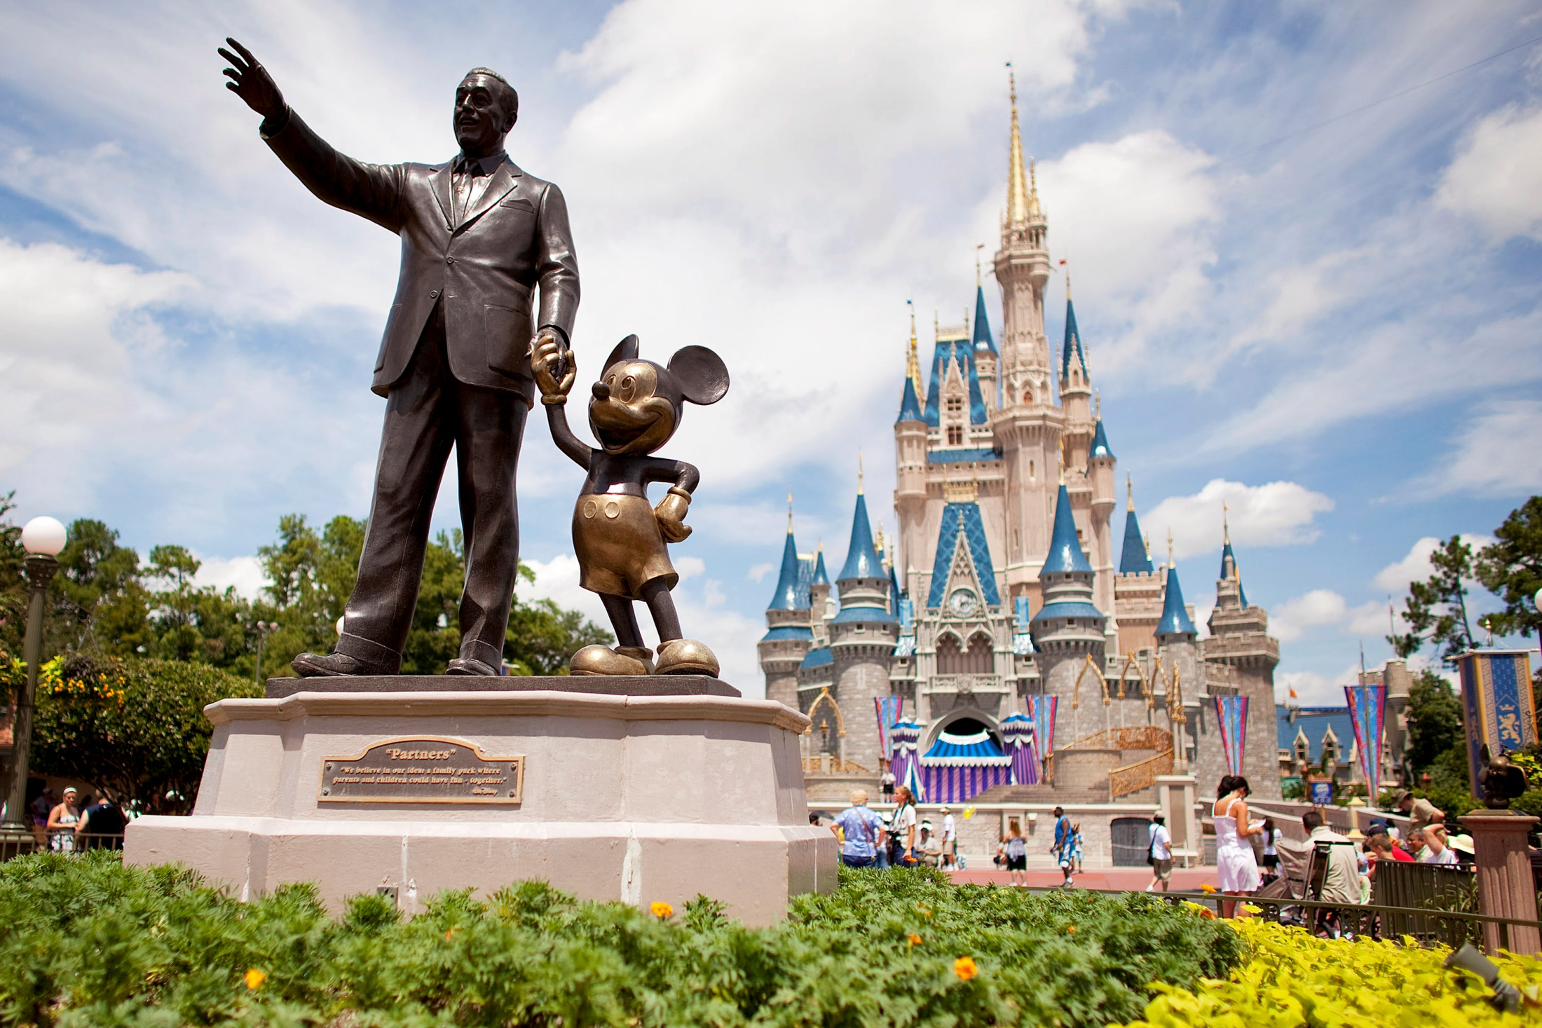
При регулярном использовании метода Уолта Диснея для решения самых разных творческих задач обучаемые начинают применять разделение состояний для генерации идей, поиска путей их реализации и критики автоматически, поскольку формируется соответствующий навык, дающий замечательные результаты.

